Slide 1
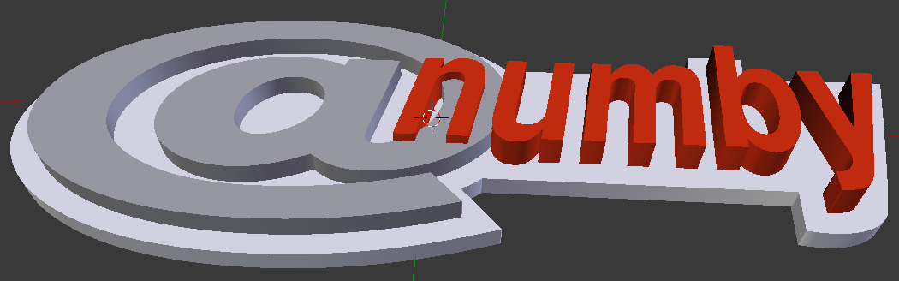
Animation numérique Introduction aux technologiques numériques Intelligence Artificielle
Anumby
Philippe Janin, Chris Arnault, Pierre Satre, Bernard Beauchène, Lucas Dugard, Arnaud Reichart

Slide 2
Programme
Présentation des animateurs de l’association Anumby - Atelier Numérique de Bures sur Yvette- et des participants.
1° PARTIE Introduction à l’intelligence artificielle
Bref historique de l’intelligence artificielle
Démonstration de Chat GPT, DALL-E, FIDLE
Qu’est-ce qu’un algorithme « classique »
Exemple : champion joueur d’échec contre ordinateur, Machine de Turing
Le codage, le cryptage - Exercices pratiques : Créer un code secret
Qu’est-ce qu’un algorithme d’apprentissage
Rappel du fonctionnement des cellules nerveuses du cerveau : les neurones
Les réseaux de neurones artificiels, La méthode des moindres carrés
L’apprentissage profond (« deep learning »)
Pause 15’
2° PARTIE : Exercices pratiques
Présentation et essai de la carte de développement UNO : allumer et faire clignoter une Led
Présentation de la caméra et sa carte de développement (ESP 32 Cam)
Reconnaissance manuelle de différentes formes géométrique à l’aide d’un dispositif simple : une caméra + son alimentation électrique
CONCLUSION
Partage des avis des participants sur l’évolution de l’Intelligence Artificielle dans le futur. Quelle place aura l’intelligence artificielle dans les prochaines années :
A l’école
A la maison
Au travail

Slide 3
C’est quoi un algorithme?
La machine à laver qui est programmée
Les feux rouges qui passent au vert, à l’orange, etc… automatiquement
La règle du jeu d’échec, mais aussi toutes les règles des jeux sont des algorithmes
Un algorithme peut être déroulé
Manuellement (un jeu par exemple)
Automatiquement par une machine (les feux rouges)
Par un ordinateur (on parle d’un « programme »)
Un algorithme très évolué peut-il devenir intelligent ???
On parle alors d’ intelligence artificielle
Mais il faut alors définir ce qu’est l’intelligence
Est-ce que les fourmis sont intelligentes ???

Slide 4
Un peu d’histoire
En biologie… découverte du fonctionnement du cerveau
Enfin… un peu !!!!
Les neurones
Le paradoxe du cerveau:
Ça a l’air tout simple:
Plein de petites cellules (les neurones) : 100 000 000 000
Toutes connectées entre elles: 10 000 000 000 000 de synapses pas cm³
et c’est ça qui nous fait « penser » !!!!
Alors, comme c’était simple on a eu l’idée de les reproduire artificiellement:
Ça a donné les neurones artificiels

Slide 5
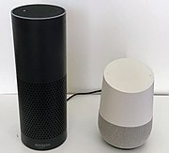
Tour de table : que savez-vous de l’intelligence artificielle ?
Définition de Wikipédia
L'intelligence artificielle (IA) est un « ensemble de théories et de techniques mises en œuvre en vue de réaliser des machines capables de simuler l'intelligence humaine »
Elle englobe donc un ensemble de concepts et de technologies, plus qu'une discipline autonome constituée. Des instances, telle la CNIL, notant le peu de précision de la définition de l'IA, l'ont présentée comme « le grand mythe de notre temps ».
Souvent classée dans le groupe des mathématiques et des sciences cognitives, elle fait appel à la neurobiologie (particulièrement aux réseaux neuronaux)
Un assistant personnel

Slide 6
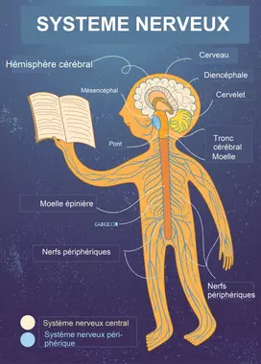
Le système nerveux
L’unité de base fondamentale du système nerveux, est le neurone (ou bien la cellule nerveuse) elle est comme toutes les différentes cellules des parties du corps (reins, mains etc.)
Le neurone est responsable de la transmission de l’influx nerveux.

Slide 7
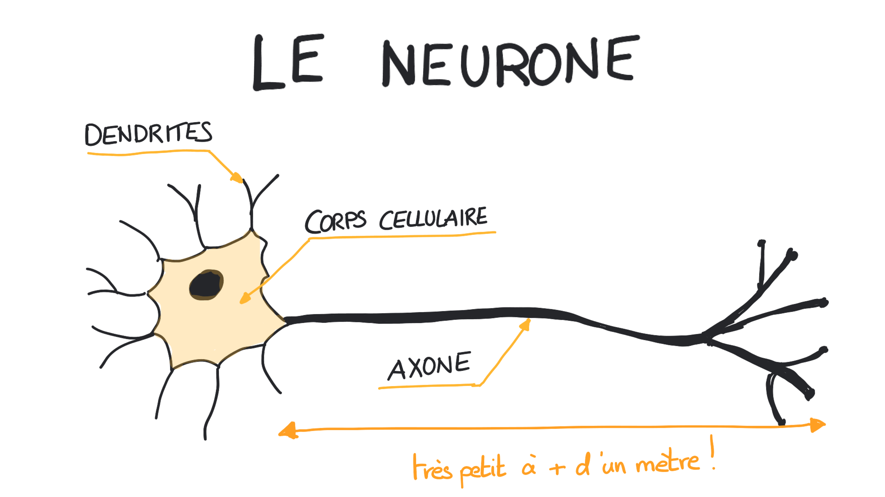
Structure d’un neurone
Le corps cellulaire contient le cytoplasme et le noyau et entouré par la membrane plasmique.
Les dendrites : sont des prolongements filamenteux de corps cellulaires très ramifiés responsable de recevoir et conduire les influx provenant d’autres neurones.
L’axone : un prolongement très long qui transmet des influx aux autres cellules. Les axones sont généralement beaucoup plus longs que les dendrites. Certains axones peuvent mesurer plus d’un mètre de longueur.
Vidéo

Slide 8
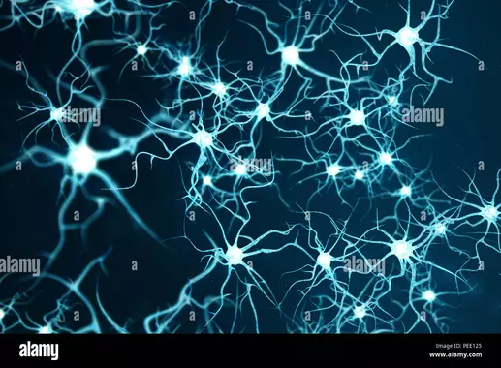
En résumé
Le neurone possède généralement de nombreux prolongements très ramifiés appelés dendrites.
Avec le corps du neurone, les dendrites reçoivent les influx provenant d’autres neurones.
Le neurone possède aussi un seul axone, un prolongement qui transmet des influx aux autres cellules.
Les axones sont généralement beaucoup plus longs que les dendrites

Slide 9
ChatGPT et les autres
ChatGPT a été créé par une société américaine OpenAI (associée à MicroSoft)
Cet outil est basé sur un énorme réseau de neurones artificiels qui a été entraîné à partir d’une masse gigantesque de données (Wikipedia, des réseaux sociaux, plus quelques autres sites internets)
L’entraînement de ce réseau est désormais terminé (en 2022 pour la version 4 de ChatGPT) et donc il n’apprendra plus rien !!
Mais il a aussi été entraîné à produire des discussions comme les humains
L’algorithme fondamental de ChatGPT est le suivant:
1) On lui donne des phrases (pas forcément des questions) pour former un contexte
2) Et lui, il complète ce contexte par des phrases qui complètent de façon la plus plausible possible (statistiquement) ce contexte, par rapport à tout ce qu’il a appris
Mais il ne sait pas juger si ce qu’il affirme est vrai ou pas !!!!!!

Slide 10
On va faire un algo !!
Créer un code secret
Un code secret est une règle qui transforme de façon secrète les mots d’un message pour produire le même message mais de façon à le rendre illisible par ceux qui n’ont pas la règle (on appelle ça la clé)
A vous …

Slide 11
L’électronique numérique
Présentation de la carte de développement UNO
Le petit ordinateur est un micro-controlleur
C’est pareil que votre PC ou bien que votre Téléphone portable
… sauf que l’on peut y brancher plein de capteurs ou d’actionneurs
Pour mesurer la lumière, la température, détecter une présence, prendre des photos, appuyer sur un bouton, etc…
Pour agir sur des objets (des moteurs, allumer des Leds, produire des sons, …)
Et on peut aussi le programmer pour y installer des algorithmes, des séquences d’actions
On va s’intéresser à deux cartes
La carte de base UNO
La carte ESP32 CAM qui contient une caméra

Slide 12
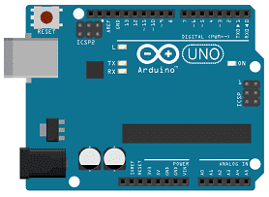
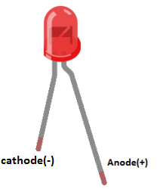
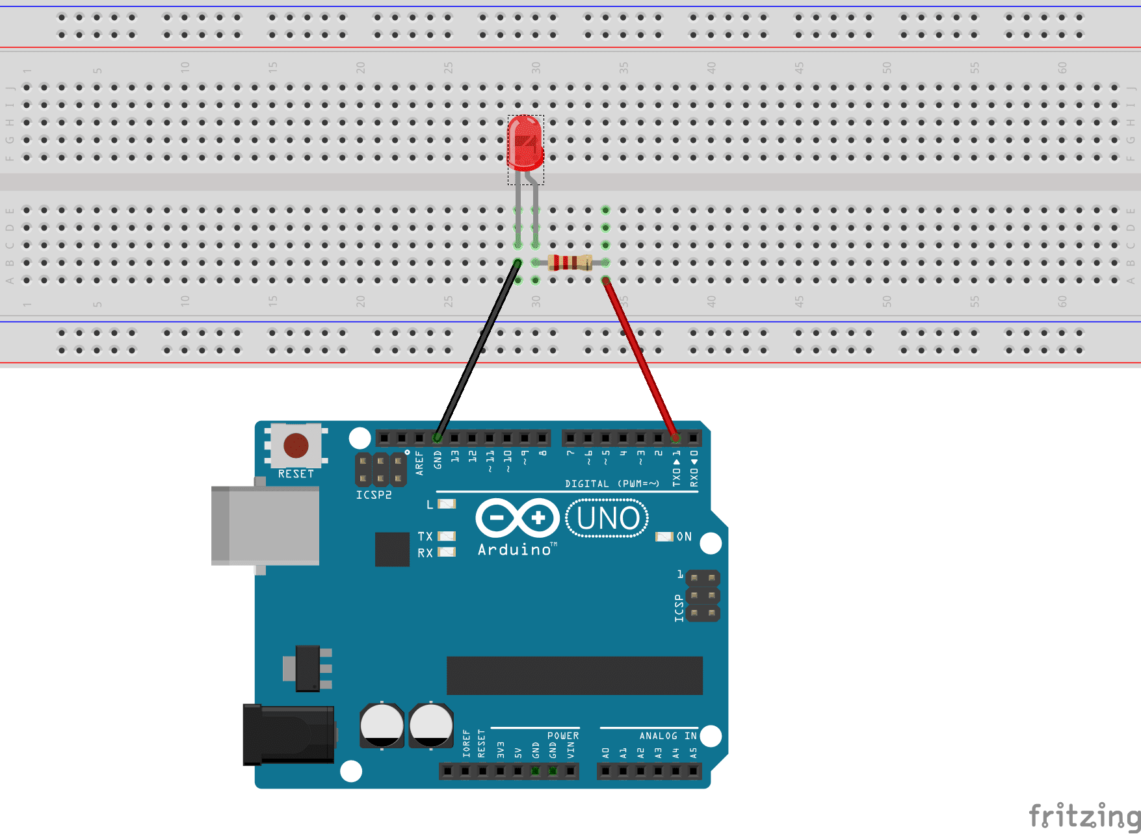
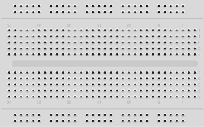
La carte Arduino UNO

Slide 13
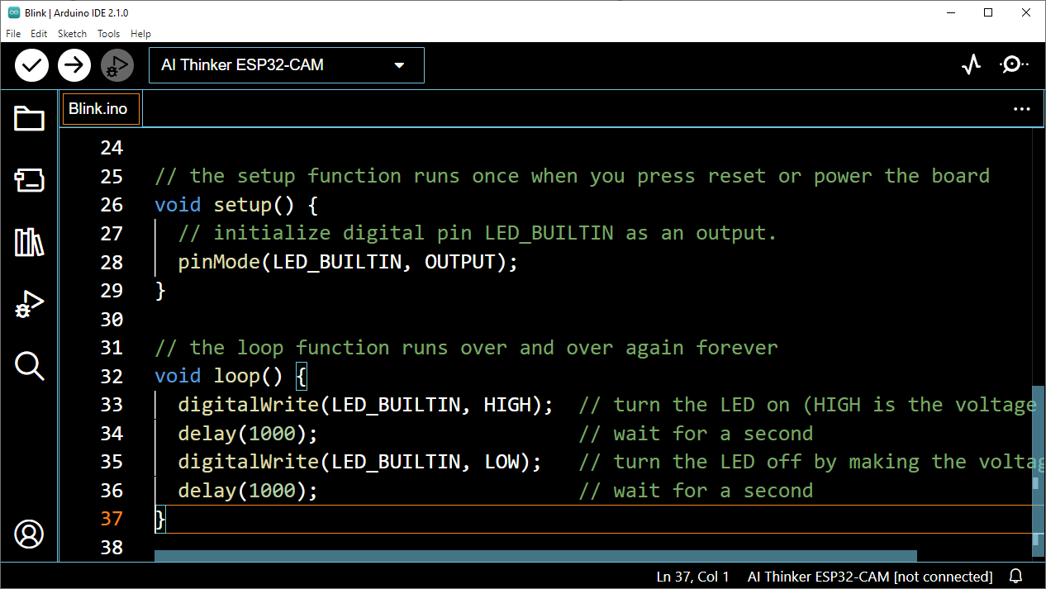
La programmation de l’Arduino : l’IDE

Slide 14
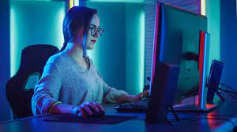
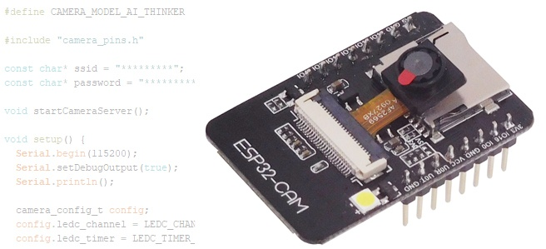
Les images avec ESP32 CAM
Le micro-controleur ESP32-CAM reste assez simple (la quantité de mémoire par exemple)
Ensuite pour exploiter des images cela demande souvent des programmes complexes qui ne logent pas sur la carte
Alors on utilise une connexion Wifi entre la carte et un PC ou bien avec smartphone

Slide 15
Les images avec ESP32 CAM
Il suffit alors
De connecter le réseau local défini par le programme dans le ESP32
D’ouvrir un navigateur Web à la bonne adresse
Pour la vidéo: http://192.168.4.1:81/stream
Pour des images: http://192.168.4.1:80/capture

Slide 16
Les images avec ESP32 CAM
Mais aussi on peut écrire un programme sur le PC (par exemple avec le langage de programmation Python) ce qui permet d’utiliser les images
On peut alors analyser les images reçues et les confronter au réseau de neurones artificiels qui aura été entraîné à reconnaître des figures connues
Malheureusement ces outils demandent beaucoup de mémoire et ne logent pas toujours directement sur la carte micro-controleur, ce qui oblige à utiliser la liaison avec un PC.

Slide 17
CONCLUSION
Partage des avis des participants sur l’évolution de l’Intelligence Artificielle dans le futur.
Quelle place aura l’intelligence artificielle dans les prochaines années :
A l’école
A la maison
Au travail
Merci de votre présence !!!

